Slide 1


本质安全员工 本质安全环境
博富特咨询
全面
专业
实用

Slide 2


关于博富特
博富特培训已拥有专业且强大的培训师团队-旗下培训师都拥有丰富的国际大公司生产一线及管理岗位工作经验，接受过系统的培训师培训、训练及能力评估，能够开发并讲授从高层管理到基层安全技术、技能培训等一系列课程。
我们致力于为客户提供高品质且实用性强的培训服务，为企业提供有效且针对性强的定制性培训服务，满足不同行业、不同人群的培训需求。
博富特认为：一个好的培训课程起始于一个好的设计,课程设计注重培训目的、培训对象、逻辑关系、各章节具体产出和培训方法应用等关键问题。

Slide 3
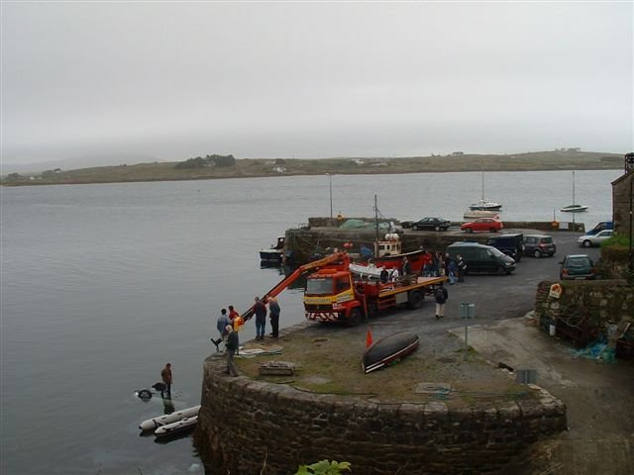

Slide 4
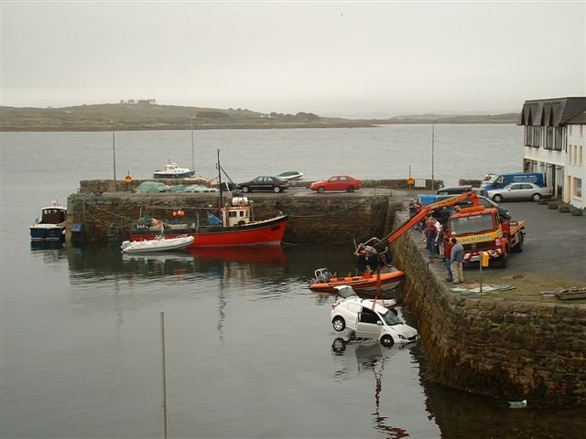

Slide 5
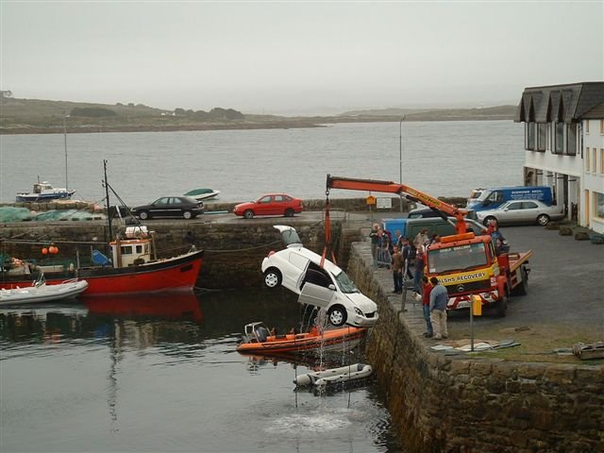

Slide 6
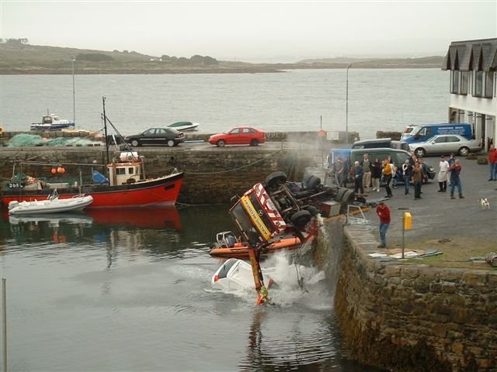

Slide 7
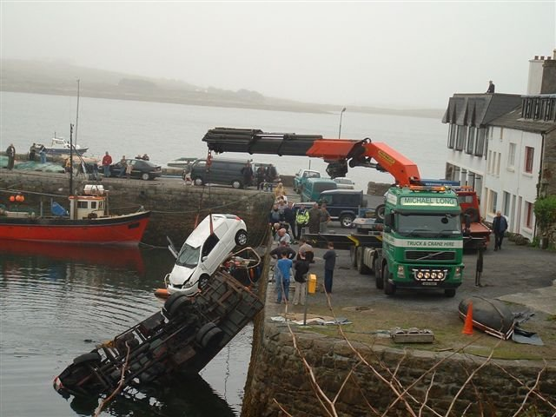

Slide 8
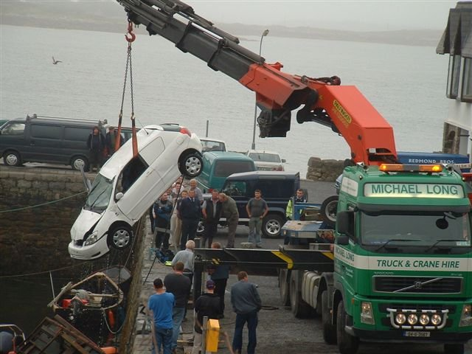

Slide 9
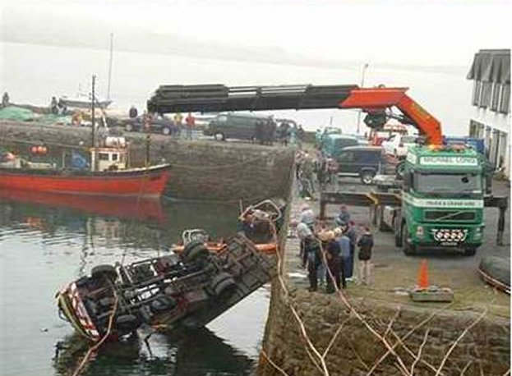

Slide 10
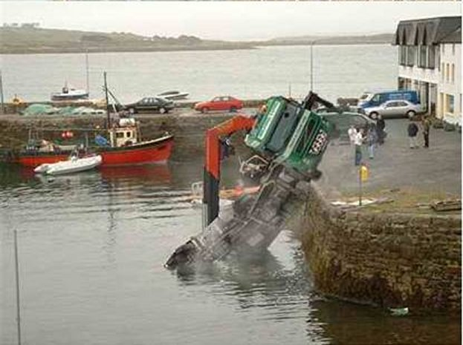

Slide 11
当前我们的安全管理还存在的问题？？
危险源辨识不全面、培训不扎实
管控重点不突出，防治措施不得力
责任制落实不到位
隐患排查不彻底
执行力

Slide 12
安全管理的基本概念
安全管理：也称为安全生产管理，就是针对人们生产过程的安全问题，运用有效的资源，发挥人们的智慧，通过人们的努力，进行有关决策、计划、组织和控制等活动，实现生产过程中人与机器设备、物料、环境的和谐，达到安全生产的目标。
安全生产管理的目标：实现安全生产减少和控制危害，减少和控制事故，尽量避免事故所造成的损失。
安全生产管理的基本对象：是企业的员工及其物质。
安全生产管理内容：安全生产管理机构和安全生产管理人员、安全生产责任制、安全生产管理规章制度、安全生产策划、安全培训教育、安全生产档案等。

Slide 13
国外安全生产管理经验
执法监察
预防
认证许可
监察
工伤保险
补偿
OSH
康复
技术支持
法制
法律
规章
标准
市场经济国家安全生产管理体制

Slide 14
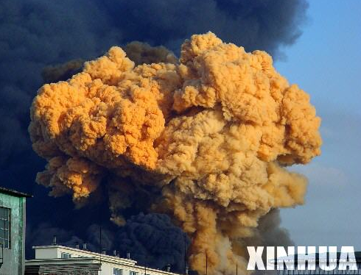
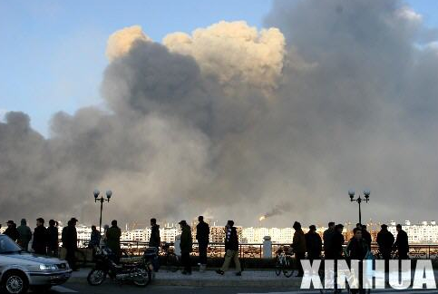

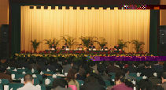

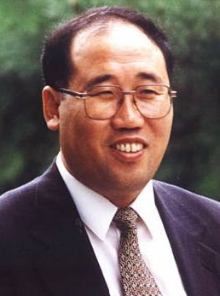


生产安全事故风险扩大
吉化公司双苯厂胺苯车间爆炸事故
厂区周围群众紧急疏散
松花江
水污染
国家安全
国际争端
政治稳定
社会安定
社会稳定
生态灾难
各种的评价
俄罗斯关注
局长辞职
中小学停课
市民在抢水
江边的死鱼

Slide 15
钢板--美国空军流传的故事
钢板的故事，是运输机飞行员讲的。
在飞越驼峰航线，支援中国抗战时，美军的运输机队常常遭到日军战斗机的偷袭。C－47运输机只有一层铝皮，子弹常常穿透飞行员座椅，夺去飞行员的生命。情急之下，一些美军飞行员在座椅背后焊上一块钢板。靠着这块钢板，他们保住了自己的性命。
Notes:
二战期间，在美国空军中，流传过3块钢板的故事。

Slide 16
事故致因理论
引发事故的四个基本要素
人的不安全行为
环境的不安全条件
事 故
物的不安全状态
管理缺陷

Slide 17
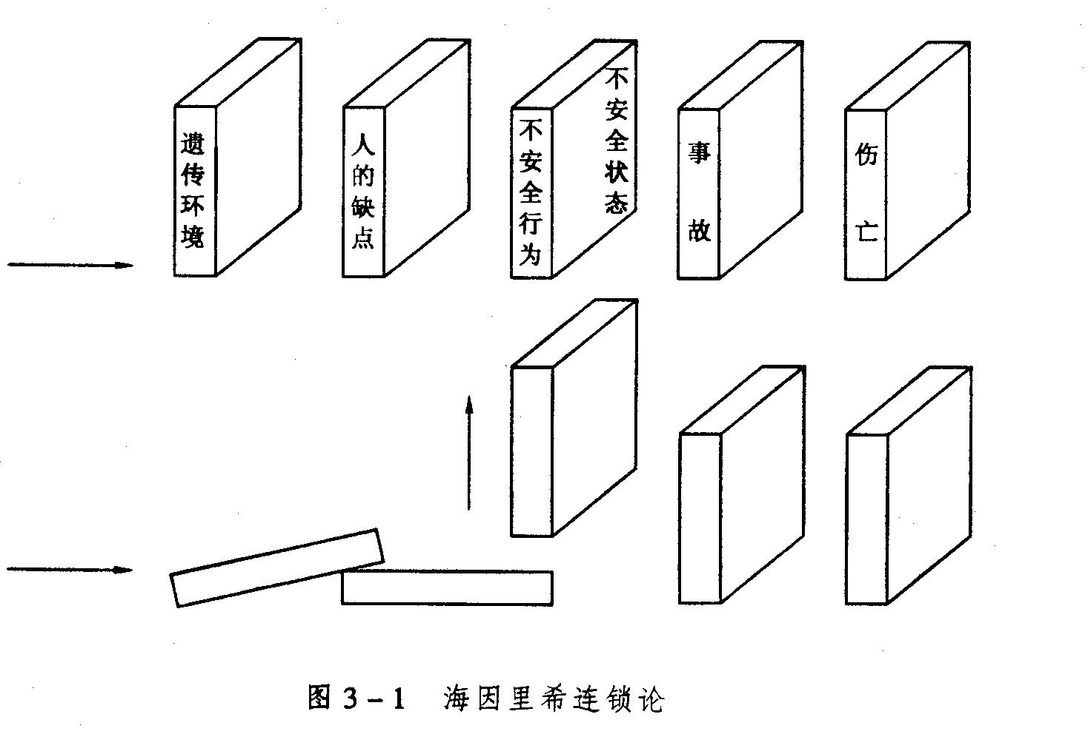
（二）事故因果连锁论
人们用多米诺骨牌来形象地描述这种事故因果连锁关系。
海因里希认为，企业事故预防工作的中心就是防止人的不安全行为，消除机械的或物质的不安全状态，中断事故连锁的进程而避免事故的发生。

Slide 18
博德事故因果连锁论

Slide 19
事故因果连锁论
◆事故统计分析因果连锁模型
●该模型着重于伤亡事故的直接原因――人的不安全行为和物的不安全状态，以及其背后的深层原因――管理失误。
●《企业职工伤亡事故分类》（GB6441－86）就是基于这种事故因果连锁模型制定的。

Slide 20
事故因果连锁论
物的原因
不安全状态
起因物
致害物
接
事故
社会因素
管理缺陷
不安全行为
肇事人
受害人
触
人的原因
基础原因
间接原因
直接原因
事故经过
事故统计分析因果连锁模型

Slide 21
能量意外释放理论
能量
屏蔽失效
能量释放
伤害/损坏
人失误
环境因素
物故障
能量意外释放论示意图

Slide 22
三者之间的关系
系统安全理论
危险源辨识
危险源控制
危险性评价

Slide 23
事故预防与控制的基本原则
事故预防：指通过采用技术和管理手段使事故不发生；
事故控制：通过采取技术和管理手段使事故发生后不造成严重后果或便后果尽可能减小。
对于事故的预防与控制，应从安全技术、安全教育、安全管理等三方面入手，采取相应措施。
安全技术对策着重解决物的不安全状态问题。
安全教育对策和安全管理对策则主要着眼于人的不安全行为问题。安全教育对策主要使人知道，在哪里存在危险源、如何导致事故、事故的可能性和严重程度如何，对于可能的危险应该怎么做。
安全管理措施则是要求必须怎么做。

Slide 24
本质安全的提出
“本质安全”一词的提出源于20世纪50年代世界宇航技术的发展，随着人类科学技术的进步和安全理论的发展，这一概念逐步被广泛接受。
“本质”之“本”——“根本”， “自有”，是固有的，不是外界赋予的；
“本质”之“质”——“特质、特性、特有”
“本质”——“固有的特质”
“本质安全”就是构成某个系统、过程或者环境的所有元素自身具有这样的特质，既不会因为自身失效对其他元素造成损坏，也不会因为其他元素失效而遭受损坏，从而来保障系统、过程或者环境安全。

Slide 25
什么是本质安全化？
本质安全化就是一种产品、物质，一个运作程序或管理系统具有最佳的安全品质，决不会因自身的原因而造成事故。
本质安全化的员工可通俗的解释为：想安全，会安全，能安全。即具备自主安全理念，具备充分的安全技能，在可靠的安全环境系统保障之下，具有安全结果的生产管理者和作业者。

Slide 26
本质安全企业的特征
运行本质安全：设备的运行是正常的、稳定的，并且自始至终都处于受控状态；
设备本质安全：在设计和制造环节上都要考虑到应具有较完善的防护功能，以保证设备和系统能够在规定的运转周期内安全、稳定、正常地运行。主要手段！
人员本质安全：作业者完全具有适应生产系统要求的生理、心理条件，具有在生产全过程中很好地控制各种环节安全运行的能力，具有正确处理系统内各种故障及意外情况的能力。

Slide 27
本质安全企业的特征
环境本质安全：包括空间环境、时间环境、物理化学环境、自然环境和作业现场环境。
管理本质安全：管理主体对管理客体实施控制，使其符合安全生产规范，达到安全生产的目的。

Slide 28
我们的需要
“任何组织中最稀缺的资源是在文化的影响下把任务执行好的人”
彼德·德鲁克

Slide 29
本质安全企业的内涵
人方面的本质安全
多层次（内部、外部）、执行者、监督者
注意点：
执行力、思考力以及沟通能力

Slide 30
本质安全企业的内涵
人方面的本质安全
途径:
懂安全、行安全、心安全
自发、自觉、自省
法于行，法于心

Slide 31
本质安全企业的内涵
人方面的本质安全
基本要求：诚、信、坚持；
高级要求：不迁怒、不贰过；
听其言，观其行；
听其言，信其行；
听其言，由其行；

Slide 32
本质安全企业的内涵
机方面的本质安全
设备本身
全过程：设计、制造、安装、运行

Slide 33
建立基于设备生命周期的安全管理模式
Safety Summarize
设计/制造
安装/调试
使用/操作
维修/报废
设备生命周期管理

Slide 34
本质安全企业的内涵
物方面的本质安全
企业中涉及的物品本身无害或者在企业中的使用过程处于可控状态。
料方面的本质安全
使用过程中的料无危害，包括起始状态、中间态、完结态没有危害或者处于可控状态。

Slide 35
本质安全企业的内涵
环方面的本质安全
周边环境的管理无害或者处于可控状态。

Slide 36
本质安全企业的实现
领导的重视：坚持、信任（要求和预防）
当前的环境下，1903年的凯利；
挽救一次事故的代价可怕！

Slide 37
本质安全企业的实现
培训：注意认同式的培训！
重在引导、次在制约
奖惩：28原则
创新

Slide 38
建立本质安全企业需要创新
观念的创新：通过观念创新，改变过去一些传统的落后的安全观念和理念，“以人为本”、“关注安全，关爱生命”。比如在电力企业可以提“一切事故都可以预防” ，但需要注意：观念的创新，是一个动态的过程，它可以不断地引导企业，逐步迈上本质安全型企业的台阶。

Slide 39
建立本质安全企业需要创新
管理的创新。以风险管理为核心，逐步建立现代安全管理体系。必须打破注重事后管理的传统安全管理模式，要一切从风险开始，真实地动态地辩识和分析及评估企业所面临的一切安全风险，针对风险，制订并采取有效的控制措施，消除或减小风险，变“事后管理”为“事前管理”，并加强作为应急的“事中管理”。

Slide 40
建立本质安全企业需要创新
科技的创新。
科技是第一生产力吗？
需求才是第一生产力！
应用科技才是解决问题最根本的内容！
要在工作中创造性地应用最新的科技！

Slide 41
建立本质安全企业需要创新
教育培训的创新。要紧紧围绕如何有效快速地提高人员素质这个目标，研究如何创新地做好岗位技能培训、安全教育培训工作。
方法的创新
内容的创新

Slide 42
建立本质安全企业需要创新
安全文化的创新。本质安全型企业必须要有良好的企业安全文化作为支撑，以实现真正的长治久安。良好的企业安全文化，就是要通过创新安全文化建设模式，通过在决策层、管理层和执行层，全方位地开展安全文化建设工作，在企业内部，大力营造“共享安全”和“团队安全”的氛围，让企业内的每一名员工，以安全为荣，违章和事故为耻，以帮助别人，确保安全为荣，以事不关己，高高挂起，漠不关心为耻。

Slide 43
目 标 和 途 径
自省、自觉、自察
找到问题、重点突破
让规章成为习惯

Slide 44
杜邦事故主因结构理论
杜邦安全思想之一
不安全状况
4%
不安全行为
96%

Slide 45
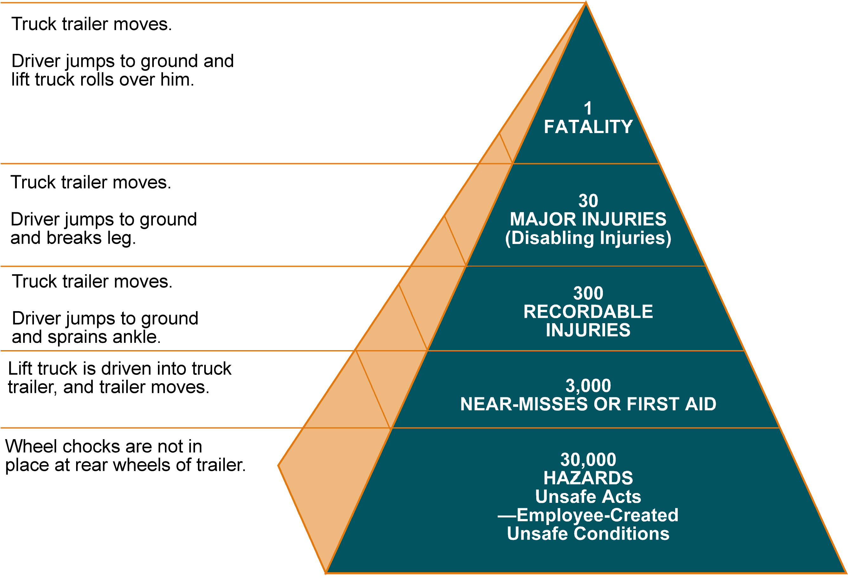
杜邦事故金字塔理论
杜邦安全思想之二
操作工滑了一下，摔倒在地，头撞到泵上，死亡
Incidents
操作工滑了一下，摔倒在地，腿摔断了
操作工滑了一下，扭伤了脚
操作工滑了一下，但没摔倒
泵旁边泄漏的润滑油未及时清理

Slide 46

杜邦安全思想之三
杜邦事故冰山理论
死亡
损工伤害
医务处理事故
急救事故
不安全行为
不安全状态

Slide 47
杜邦安全文化
1、事故确实是可以防止或避免的。
2、工作场所从来都没有绝对的安全，决定伤害事故是否发生的是处于工作场所中员工的行为。
3、安全应从最高领导开始,否则无从谈及安全
4、如果不能安全、环保地制造、使用、销售、运输或处置某种产品，我们将不进入这一行业。
5、各级领导应负责任于上级，并关注每位员工，在遵守安全原则的基础上，尽一切努力达到安全目标，这是做好安全的唯一方式。

Slide 48
杜邦安全文化
6、良好安全的基础在于组织内各层的每一个人都亲身参与到各类安全工作中。
7、如果没有工作行为的实质改变，所有的安全活动都是纸上谈兵。
8、杜邦员工无论在上班时还是在下班后都要注意安全。
9、安全操作是一项精明的生意。
10、安全管理系统必须以人为本。

Slide 49
杜邦公司的安全管理
杜邦公司的安全目标
  零伤害和职业病、零环境损坏。
杜邦的安全信仰
杜邦公司的安全管理原则
明确安全具有压倒一切的优先理念
安全人人（层层）有责
杜邦不能容忍任何偏离安全制度和规范的行为
杜邦的任何一员必须坚持杜邦公司的安全规范，遵守安全制度，这一点是不容置疑的，这是在杜邦就业的一个基本条件。如果不这样做，将受到纪律处罚，甚至解雇，有时即使受伤也不例外。这是对管理者和工人的共同要求。

Slide 50
美国杜邦公司的安全管理
对安全的认识
  创造安全的人与安全场所
  杜邦的职业安全指标水平是先进的
  安全的回报：安全是有价值和意义的
  工业（企业）的责任
杜邦的安全哲学
  杜邦公司的高层管理者对其公司的安全承诺是：致力于使工人在工作和非工作期间获得最大程度的安全与健康；致力于使可户安全地销售和使用我们的产品。
  所有的伤害和职业病都是可以预防的，明确所有人的安全责任。

Slide 51
几点体会（1）
杜邦安全系统所有要素在国内的管理中均有或多或少的要求和体现，引进杜邦模式不能另搞一套，而是要深刻改造或改进已经建立的管理制度和思路。
重要的是融入！

Slide 52
几点体会（2）
引进杜邦安全模式必须充分结合自身实际和特点，不能盲目照搬。
引进杜邦安全模式不存在明显的文化差异，只要领导层能下定决心并身体力行，不存在文化或国情障碍。
借鉴杜邦，变革观念，建立有效的安全文化是实施安稳长生产经营的必由之路。

Slide 53
几点体会（3）
深化或改进安全管理必须从细处着手，“细节决定成败”，细节决定安全。
人的不安全行为分析和削减实质上是危害识别与评价及其控制的深化，从以不安全状态控制为主向以不安全行为控制为主转变。

Slide 54
几点体会（4）
安全是艺术、安全是科学、安全更是爱，只要我们各级生产指挥者和技术管理人员时刻充满对员工的关爱，像对待自己的亲人一样，并长期坚持不懈，就一定能感染员工、教育员工，让员工从内心接受各项规则并自觉执行，也就一定能够避免所有事故。

Slide 55

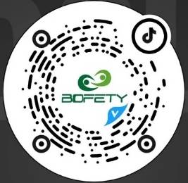
感谢聆听
资源整合，产品服务
↓↓↓
公司官网 | http://www.bofety.com/
如需进一步沟通
↓↓↓
联系我们 | 15250014332 / 0512-68637852
扫码关注我们
获取第一手安全资讯
微信公众号
抖音

